Slide 1
Dualismi

Slide 2
Kaksoisrakokoe valolla
https://phet.colorado.edu/sims/cheerpj/quantum-wave-interference/latest/quantum-wave-interference.html?simulation=quantum-wave-interference

Slide 3
Kaksoisrakokoe hiekalla

Slide 4
Kaksoisrakokoe elektroneilla

Slide 5
Dualismi
Huomataan että valolla ja elektroneilla on sekä aalto-ominaisuuksia (interferenssikuvio) että hiukkasominaisuuksia (kuvio tulee näkyviin vasta kun riittävän suuri määrä hiukkasia on kulkenut kuvion läpi)
Samalla lailla kaikilla muillakin hiukkasilla on aalto-ominaisuuksia jotka tulevat näkyviin kun tarkastellaan asioita riittävällä tarkkuudella

Slide 6

De Broglien lait
  De Broglie esitti että hiukkasia voidaan kuvata aaltoina, joilla on tietty aallonpituus
  $λ=\frac{h}{p}$, missä p on hiukkasen liikemäärä
  Hiukkasjoukon etenemistä voidaan siis tarkastella aaltoilmiönä.
  Aaltoilmiö tulee erittäin tärkeäksi atomimallia tutkittaessa

Slide 7
Ovatko valo ja elektronit siis hiukkasia vai aaltoja?

Slide 8
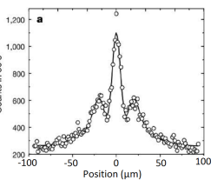
Fullereenin aalto-ominaisuudet (rako 55nm väli 200nm, koko 0,7nm)

Slide 9
Tehtäviä
3-6, 3-7, 3-11, 3-13, 3-17

